Slide 1

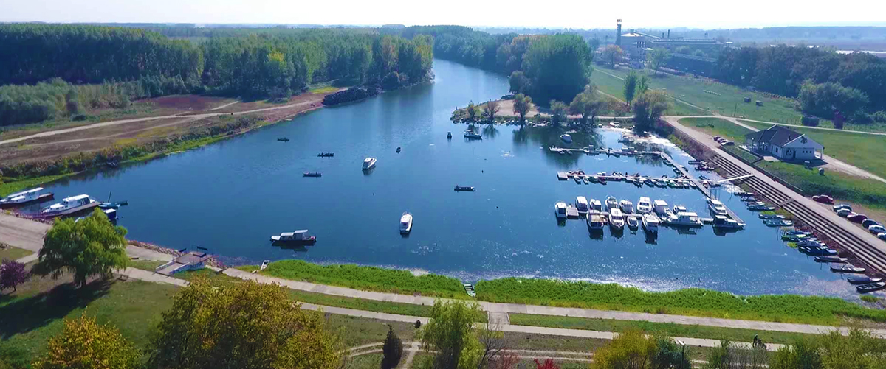
ОПШТИНА КОВИН
ВОДИЧ КРОЗ
НАЦРТ ОДЛУКЕ О БУЏЕТУ
ЗА 2026. ГОДИНУ

Slide 2

Сврха ове презентације је да на што једноставнији и разумљивији начин објасни на који начин локална самоуправа планира у наредној години да користи јавне ресурсе како би се извршиле обавезе и задовољиле потребе грађана.
Намера нам је да Вам дамо сажет и јасан приказ Одлуке о буџету општине Ковин за 2026. годину, која је по својој форми веома обимна и тешка за разумевање због специфичних појмова и класификација које је чине.
Настојимо да кроз овај транспарентан приступ унапредимо Ваше разумевање и интересовање за локалне финансије, а у перспективи очекујемо и унапређење заједничке сарадње у постављању циљева, дефинисању приоритета и планирању развоја наше општине.

Slide 3
Директни корисници буџетских средстава:
- Скупштина општине
- Председник општине
- Општинско веће
- Општинска управа
- Правобранилаштво општине
ИЗ БУЏЕТА ОПШТИНЕ ФИНАНСИРАЈУ СЕ:
Индиректни корисници буџетских средстава:
- Библиотека „Вук Караџић” Ковин
- Центар за културу Ковин
- Установа за спорт
- Предшколска установа
- Установа социјалне заштите „Ласта“ Ковин
- Туристички организација Ковина
- Месне заједнице
Остали корисници јавних средстава:
- Образовне институције (школе)
- Здравствене институције (домови здравља)
- Социјалне институције (Центар за социјални рад)
- Непрофитне организације (удружења грађана,
невладине организације, итд.)

Slide 4
На основу чега се доноси буџет?
Закони и прописи:
*Започети пројекти из ранијих година
*Остварење прошлогодишњег буџета
*Закон о финансирању локалне самоуправе
*Закон о буџетском систему
*Закон о локалној самоуправи
*Упутство Министарства финансија за припрему одлуке о буџету за 2026. годину
*Сви посебни прописи којима су утврђене надлежности ЈЛС
Стратешки документи:
Исказне потребе
Ранија искуства
.
*Потребе буџетских корисника
*Потребе и предлози грађана
*Непрофитне организације, удружења грађана, невладине организације,
*Стратегија развоја
*Средњорочни план ЈЛС
*Акциони планови за поједине области

Slide 5
ПРИХОДИ И ПРИМАЊА ЗА 2026.ГОДИНУ
01
07
13
16
ПРИХОДИ И ПРИМАЊА ИЗ БУЏЕТА
ТРАНСФЕРИ ОД ДРУГИХ НИВОА ВЛАСТИ
НЕРАСПОРЕЂЕНИ ВИШАК ПРИХОДА ИЗ РАНИЈИХ ГОДИНА
РОДИТЕЉСКИ ДИНАР ЗА ВАННАСТАВНЕ АКТИВНОСТИ
15
17
04
08
НЕУТРОШЕНА СРЕДСТВА ТРАНСФЕРА ОД ДРУГИХ НИВОА ВЛАСТИ
СОПСТВЕНИ ПРИХОДИ БУЏЕТСКИХ КОРИСНИКА
ДОБРОВОЉНИ ТРАНСФЕРИ ОД ФИЗИЧКИХ И ПРАВНИХ ЛИЦА
НЕУТРОШЕНА СРЕДСТВА ДОНАЦИЈА ИЗ ПРЕТХОДНИХ ГОДИНА
01
1.736.051.000
07
08
04
7.561.000
32.442.000
1.040.000
13
437.035.360
15
16
17
УКУПНО
60.887.640
760.000
17.000.000
2.292.777.000

Slide 6
Шта су приходи и примања буџета ?
Порески приходи
Врста јавних прихода који се прикупљају обавезним плаћањима пореских обвезника без обавезе извршења специјалне услуге заузврат
Примања од продаје нефинансијске имовине
Ова примања се остварују продајом непокретности и покретних ствари у власништву града.
.
Донације и трансфери
Донације се добијају од домаћих и међународних донатора и организација за различите пројекте. Трансфери подразумевају пренос средстава од нивоа Републике Србије општинском нивоу власти. Могу бити наменски (за тачно утврђене намене) или ненаменски (није им унапред утврђена намена те се могу у складу са законом користити за било које сврхе)
Примања од задуживања и продаје финансијске имовине
Примања од задуживања представљају приливе по основу примања од задуживања код пословних банака у земљи у корист нивоа градова. Примања од продаје финансијске имовине представљају приливе по основу продаје домаћих акција и осталог капитала у корист нивоа градова
.
Непорески приходи
Врста јавних прихода који се прикупљају обавезним плаћањима пореских обвезника без обавезе извршења специјалне услуге заузврат
Пренета средства из ранијих година
Представљају вишак прихода буџета града који нису потрошени у претходној буџетској години.

Slide 7
Структура планираних прихода и примања за 2026. годину
1.362.376.200
ПОРЕЗ
Порези на доходак, добит и капиталне транасакције; порез на имовину, порез на добра и услуге и други порези
254.680.083
ДОНАЦИЈЕ И ТРАНСФЕРИ
Ненаменски трансфери од других нивоа власти и наменски трансфери , по појединачним пројектима
ДРУГИ ПРИХОДИ
144.820.717
Приходи од имовине, приходи од продаје добара и услуга, новчане казне и одузета имовинска корист, добровољни трансфери од физичких и правних лица, мешовити и неодређени приходи
2.268.000
10%
МЕМОРАНДУМСКЕ СТАВКЕ ЗА РЕФУНДАЦИЈУ РАСХОДА
77
%
13.709.000
Меморандумске ставке за рефундацију расхода из текуће и претходних година
20%
30%
ПРИМАЊА ОД ПРОДАЈЕ НЕФИНАНСИЈСКЕ ИМОВИНЕ
Примања од продаје непокретности, примања од продаје природне имовине

Slide 8
Графички приказ планираних прихода и примања
за 2026. годину

Slide 9
промене Које се очекују у буџету ЗА 2026. ГОДИНУ у односу на 2025. годину:
Пројектовано је да ће УКУПНИ планирани приходи и примања наше општине у 2026. години, укључујући и средства пренета из претходне године бити увећани у односу на последњу измену Одлуке о буџету за 2025. годину за 100.295.751 динара, односно за 4,57 %.
Међутим, ово увећање није изазвано увећањем очекиваних прихода у 2026. години, већ више пренетим средствима из претходне године, која износе 514.923.000 динара.
Очекује се да ће општина у 2026. години остварити приходе и примања у износу од 1.777.854.000 динара, што је за 302.177.842 динара мање од прихода остварених у 2025. години, односно 85.47 % прошлогодишњих прихода и примања.
Разлог је у томе што је у 2025. години остварен ванредни приход од пореза на имовину од 400 милиона динара, што се не може очекивати и у 2026. години.

Slide 10
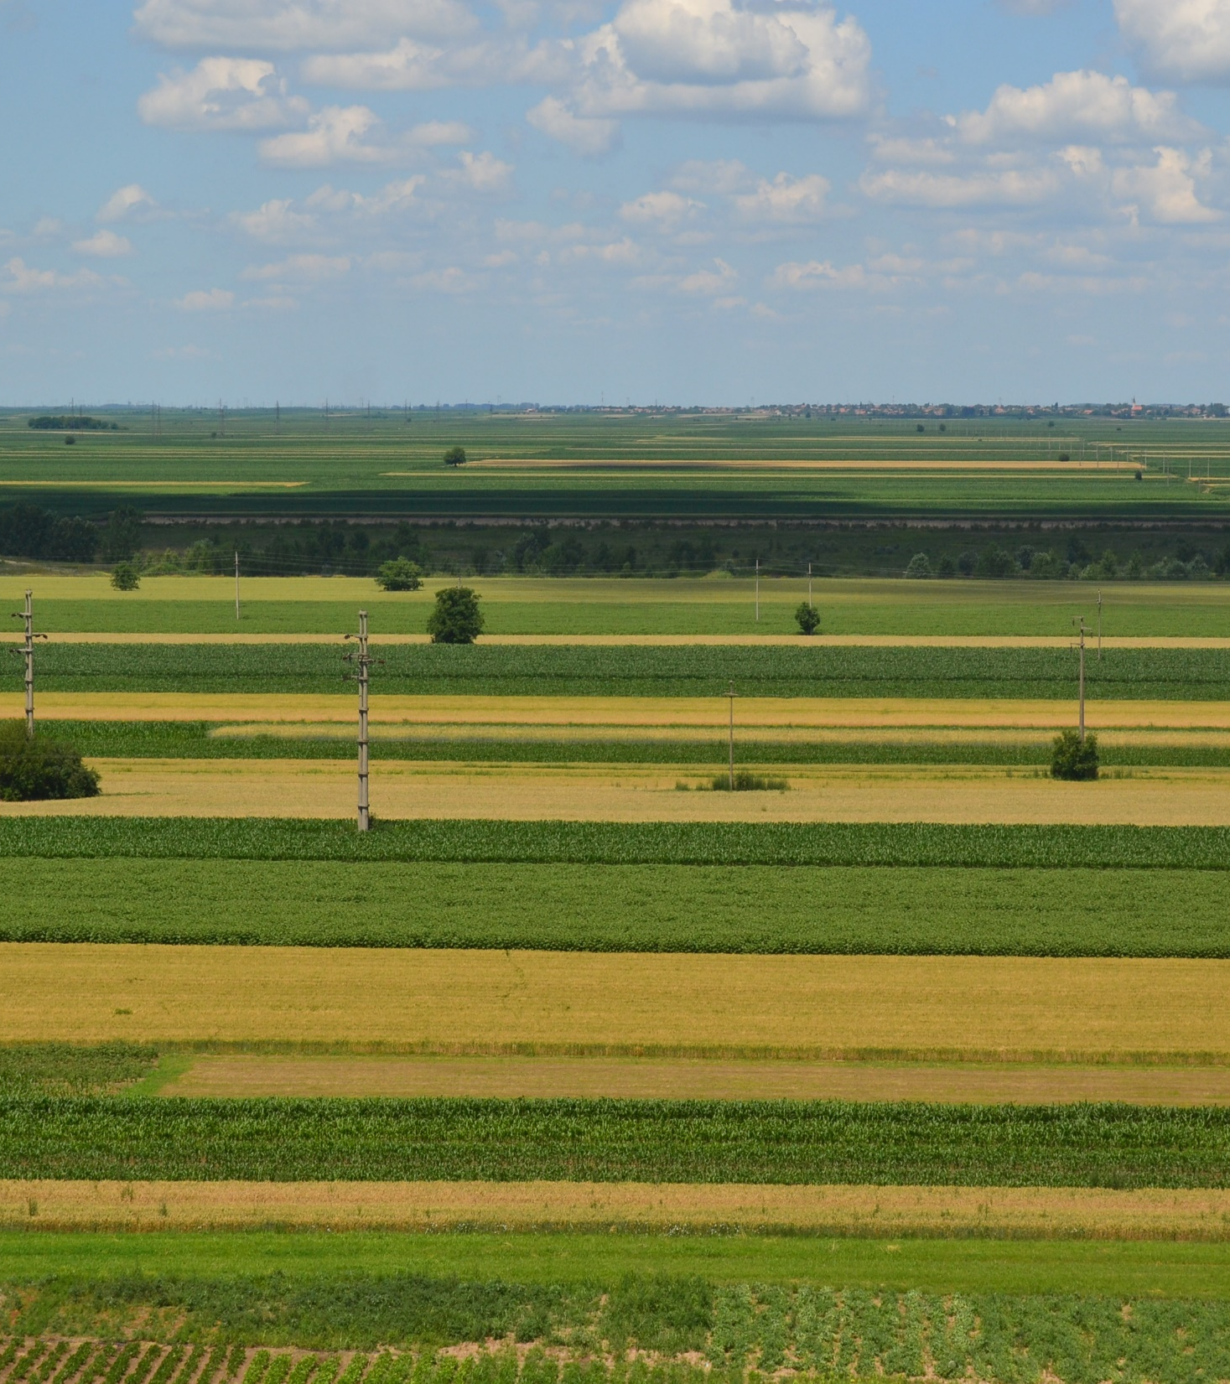
НАМЕНА ЈАВНИХ
СРЕДСТАВА :
Буџет мора бити у равнотежи, што значи да расходи морају одговарати приходима.
Укупни планирани расходи и издаци за 2026. годину у Нацрту одлуке о буџету износе:
УКУПНО
2.292.777.000
РАСХОДИ
Расходи представљају све трошкове општине за плате буџетских корисника, набавку роба и услуга, субвенције, дотације и трансфере, социјалну помоћ и остале трошкове које град/општина обезбеђује без директне и непосредне накнаде.
ИЗДАЦИ
Представљају трошкове изградње или инвестиционог одржавања већ постојећих објеката, набавку земљишта, машина и опрeме неопходне за рад буџетских корисника.

Slide 11
Расходе и издатке буџета чине:
 | Расходи за запослене
 | представљају све трошкове за запослене, како у управи тако и буџетских корисника, плате, превоз,јубиларне награде,солидарне помоћи
 | 414.714.610
 | Коришћење роба и услуга
 | обухватају сталне трошкове, путне трошкове, услуге по уговору специјализоване услуге, трошкове материјала и текуће поправке и одржавање
 | 554.240.352
 | Дотације и трансфери
 | трошкови које локална самоуправа има за исплату институцијама које су у надлежности централног/покрајинског нивоа као што су школе, центар за социјални рад, дом здравља
 | 260.307.239
 | Субвенције
 | средства за суфинансирање програма у области јавног информисања, текуће и капиталне субвенције за пољопривреду у складу са посебним Програмом, и остваривање јавног интереса у одржавању зграда, чланарина регионалној развојној агенцији и ЈП“Ковински комуналац“ за покриће трошкова рада базена
 | 58,450,000

Slide 12
Расходе и издатке буџета чине:
 | Социјална заштита
 | уговорени превоз ученика средњих школа, средства за накнаде из буџета за помоћ ратним војним инвалидима, ученичке награде, службе геронтодомаћица, као и конкурс за побољшање енергетске ефикасности Проширена права у области социјалне заштите
 | 233.447.905
 | Остали расходи
 | дотације навладним организацијама средства за манифестације од општинског значаја, дотације политичким странкамаверским заједниц. и Црвеном крсту, остали порези и таксе, накнада за одводњавање, казне по решењима судова
 | 90.470.501
 | Буџетска резерва
 | представља новац који се користи за непланиране или недовољно планиране сврхе, као и у случају ванредних околности
 | 30.974.235
 | Капитални издаци
 | трошкови за изградњу нових, или инвестиционо одржавање постојећих објеката, набавку опреме, машина земљишта и слично.
 | 650.132.158

Slide 13
СТРУКТУРА РАСХОДА И ИЗДАТАКА БУЏЕТА ЗА 2026. ГОДИНУ
Програм | Износ | Структура %
Урбанизам и просторно планирање | 29.580.112 | 1,29
Комуналне делатности | 266.197.158 | 11,61
Локални економски развој | 12.273.950 | 0,54
Развој туризма | 21.187.000 | 0,92
Развој пољопривреде | 66.078.440 | 2,88
Заштита животне средине | 36.987.000 | 1,61
Путна инфраструктура | 59.500.000 | 2,60
Предшколско васпитање | 189.772.000 | 8,28
Основно образовање | 422.362.000 | 18,42
Средње образовање | 136.159.000 | 5,94
Социјална и дечја заштита | 237.226.329 | 10,35
Здравствена заштита | 35.796.239 | 1,56
Развој културе | 274.080.500 | 11,95
Развој спорта и омладине | 112.274.000 | 4,90
Локална самоуправа | 345.696.272 | 15,08
Политички систем локалне самоуправе | 42.607.000 | 1,86
Енергетска ефикасност и обновљиви извори енергије | 5.000.000 | 0,22
УКУПНО: | 2.292.777.000 | 100,00
02
Text Here
Easy to change colors.

Slide 14
СТРУКТУРА РАСХОДА И ИЗДАТАКА ПО ПРОГРАМИМА

Slide 15
Преглед планираних расхода буџета по буџетским корисницима
Општинска управа Ковин
1.454.223.808 дин
Установе културе (Библиотека и Центар за културу)
97.971.000 дин
Скупштина општине Ковин
28.551.000 дин
.
Установа социјалне заштите "Ласта" Ковин
66.324.723 дин
Председник општине
12.556.000 дин
Центар за социјални рад Ковин
124.300.000 дин
Општинско веће
1.500.000 дин
ПУ “Наша радост” Ковин
180.972.000 дин
Општинско јавно правобранилаштво
5.748.230 дин
Установа за спорт
40.423.000 дин
.
Месне заједнице
29.058.000 дин
Савет за младе
551.000 дин
Основне школе
160.109.000 дин
Туристичка организација
19.134.000
Средње школе
35.559.000 дин
Дом здравља
35.79.239

Slide 16
СТРУКТУРА ПЛАНИРАНИХ РАСХОДА БУЏЕТА ПО БУЏЕТСКИМ КОРИСНИЦИМА

Slide 17
НАЈВАЖНИЈИ ПЛАНИРАНИ КАПИТАЛНИ ПРОЈЕКТИ
Ред бр | Озна ка | Опис | Укупна вредност пројекта: | Износ у динарима
 |  |  |  | 2026 | 2027 | 2028
1 | 2 | 3 | 4 | 5 | 6 | 7
 |  | КАПИТАЛНИ ПРОЈЕКТИ |  | 574,875,158 | 53,016,000 | 47,300,000
1 | 1102PP5003 | Реконструкција фабрике воде у Ковину |  | 10,000,000 | 20,000,000 | 28,300,000
 |  | Година почетка финансирања пројекта: 2026
 |  | Година завршетка финансирања пројекта:2028
 |  | Укупна вредност пројекта: | 58,300,000
 |  | Извор финансирања:
 |  | -из текућих прихода 01 | 58,300,000 | 10,000,000 | 20,000,000 | 28,300,000
2 | 1102PP5004 | Постројење за прераду пијаће воде у Делиблату по систему кључ у руке |  | 10,000,000 | 33,016,000 | 19,000,000
 |  | Година почетка финансирања пројекта: 2026
 |  | Година завршетка финансирања пројекта:2028
 |  | Укупна вредност пројекта: | 62,016,000
 |  | Извор финансирања:
 |  | -из текућих прихода 01 | 62,016,000 | 10,000,000 | 33,016,000 | 19,000,000

Slide 18
3 | 1102 PP5002 | САНАЦИЈА ПОСТРОЈЕЊА ЗА ПРЕЧИШЋАВАЊЕ(ФИЛТРАЦИЈУ) ПИЈАЋЕ ВОДЕ У МРАМОРКУ |  | 37,740,158
 |  | Година почетка финансирања пројекта:2023
 |  | Година завршетка финансирања пројекта: 2026
 |  | Укупна вредност пројекта: | 70,648,000
 |  | Извор финансирања:
 |  | -из текућих прихода 01 | 47,707,842 | 14,800,000
 |  | -од вишка прихода из ранијих година 13 | 607,358 | 607,358
 |  | -неутрошена средства донација из ранијих година 15 | 22,332,800 | 22,332,800
4 | 1102PP5001 | Замена азбест-цементних цеви цевима од полиетилена |  | 13,000,000
 |  | Година почетка финансирања пројекта:2026
 |  | Година завршетка финансирања пројекта:2026
 |  | Укупна вредност пројекта: | 13,000,000
 |  | Извор финансирања:
 |  | -из текућих прихода 01 | 13,000,000 | 13,000,000
5 | 1102PP5005 | Изградња капеле у Делиблату по систему кључ у руке |  | 26,200,000
 |  | Година почетка финансирања пројекта: 2025
 |  | Година завршетка финансирања пројекта:2026
 |  | Укупна вредност пројекта: | 26,200,000
 |  | Извор финансирања:
 |  | -од вишка прихода из ранијих година 13 | 26,200,000 | 26,200,000

Slide 19
6 | 1102 PP5006 | Изградња капеле у Баваништу по систему кључ у руке |  | 26,200,000
 |  | Година почетка финансирања пројекта: 2026
 |  | Година завршетка финансирања пројекта:2026
 |  | Укупна вредност пројекта: | 26,200,000
 |  | Извор финансирања:
 |  | -из текућих прихода 01 | 26,200,000 | 26,200,000
7 | 0401PP5001 | ИЗГРАДЊА АТМОСФЕРСКЕ КАНАЛИЗАЦИЈЕ |  | 5,000,000
 |  | Година почетка финансирања пројекта: 2026
 |  | Година завршетка финансирања пројекта:2026
 |  | Укупна вредност пројекта: | 5,000,000
 |  | Извор финансирања:
 |  | -из текућих прихода 01 | 5,000,000 | 5,000,000
8 | 1201PP5001 | САНАЦИЈА ОБЈЕКТА ЦЕНТРА ЗА КУЛТУРУ КОВИН |  | 160,182,000
 |  | Година почетка финансирања пројекта:2025
 |  | Година завршетка финансирања пројекта: 2026
 |  | Укупна вредност пројекта: | 160,182,000
 |  | Извор финансирања:
 |  | -од вишка прихода из ранијих година 13 | 160,182,000 | 160,182,000
9 | 0701PP5001 | Бициклистичка стаза у Ковину и надзор над извођењен радова на изградњи бициклистичке стазе на деоници (од Дунавца до Дубовца) |  | 6,800,000
 |  | Година почетка финансирања пројекта: 2023
 |  | Година завршетка финансирања пројекта:2025
 |  | Укупна вредност пројекта: | 467,595,846
 |  | Извор финансирања:
 |  | -из текућих прихода 01 | 5,600,000 | 5,600,000
 |  | -од трансфера од других нивоа власти 07 | 460,795,846
 |  | -из нераспоређеног вишка прих. из претходних год. 13 | 1,200,000 | 1,200,000

Slide 20
10 | 2003PP 5001 | РАДОВИ НА ОБЈЕКТИМА ОСНОВНИХ ШКОЛА У ДУБОВЦУ, МРАМОРКУ И ГАЈУ |  | 199,009,000
 |  | Година почетка финансирања пројекта: 2025
 |  | Година завршетка финансирања пројекта:2026
 |  | Укупна вредност пројекта: | 199,009,000
 |  | Извор финансирања:
 |  | -из нераспоређеног вишка прихода из претходних година 13 | 160,454,160 | 160,454,160
 |  | -неутрошена средства донација из ранијих година 15 | 38,554,840 | 38,554,840
11 | 2003PP5002 | РЕКОНСТУКЦИЈА ЗГРАДЕ ОШ "БОРА РАДИЋ" БАВАНИШТЕ |  | 7,604,000
 |  | Година почетка финансирања пројекта:2024
 |  | Година завршетка финансирања пројекта:2026
 |  | Укупна вредност пројекта: | 325,954,100
 |  | Извор финансирања:
 |  | -од трансфера од других нивоа власти 07 | 318,350,100
 |  | -из нераспоређеног вишка прихода из претходних година 13 | 7,604,000 | 7,604,000

Slide 21
12 | 2003PP5003 | РЕКОНСТРУКЦИЈА ЗГРАДЕ ОШ "ЂУРА ЈАКШИЋ" У КОВИНУ |  | 50,040,000
 |  | Година почетка финансирања пројекта:2025
 |  | Година завршетка финансирања пројекта:2026
 |  | Укупна вредност пројекта: | 67,695,924
 |  | Извор финансирања:
 |  | -од трансфера од других нивоа власти 07 | 17,655,924
 |  | -из нераспоређеног вишка прихода из претходних година 13 | 50,040,000 | 50,040,000
13 | 2002PP5001 | РЕКОНСТРУКЦИЈА И ПРЕНАМЕНА ПОРОДИЧНЕ СТАМБЕНЕ ЗГРАДЕ У ПУ "НАША РАДОСТ" |  | 8,800,000
 |  | Година почетка финансирања пројекта:2025
 |  | Година завршетка финансирања пројекта:2026
 |  | Укупна вредност пројекта: | 8,800,000
 |  | Извор финансирања:
 |  | -из текућих прихода 01 | 4,800,000 | 4,800,000
 |  | -неутрошена средства трансфера од других нивоа власти 17 | 4,000,000 | 4,000,000
14 | 0602PP5001 | УВОЂЕЊЕ ЈЕДИНСТВОГ УПРАВНОГ МЕСТА |  | 14,300,000
 |  | Година почетка финансирања пројекта:2025
 |  | Година завршетка финансирања пројекта:2026
 |  | Укупна вредност пројекта: | 14,300,000
 |  | Извор финансирања:
 |  | -из нераспоређеног вишка прихода из претходних година 13 | 1,300,000 | 1,300,000
 |  | -неутрошена средства трансфера од других нивоа власти 17 | 13,000,000 | 13,000,000

Slide 22
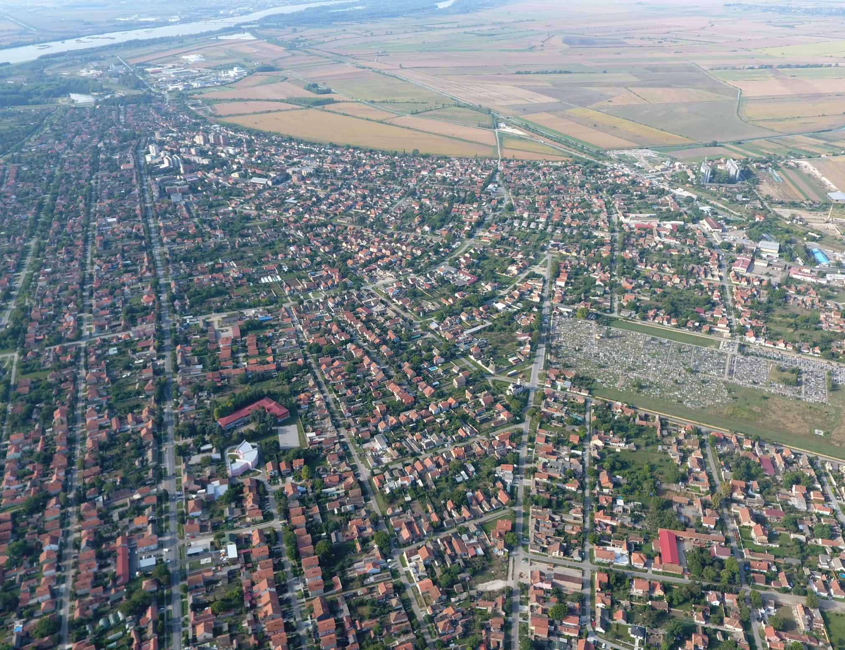
ЗАХВАЉУЈЕМО СЕ НА ИЗДВОЈЕНОМ ВРЕМЕНУ!
НАДАМО СЕ ДА ВАМ ЈЕ ОВА ПРЕЗЕНТАЦИЈА
ОЛАКШАЛА
РАЗУМЕВАЊЕ
САДРЖИНЕ БУЏЕТА

